Slide 3
RESPONSABILITA’
CONSAPEVOLEZZA
Sanitaria
Sociale
Economica
Bioetica
Giuridica

Slide 7
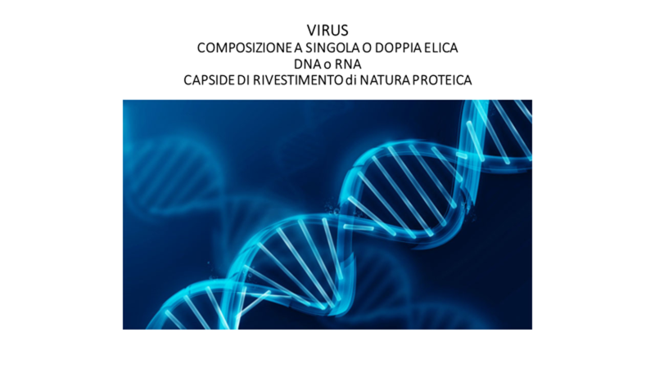

Slide 9
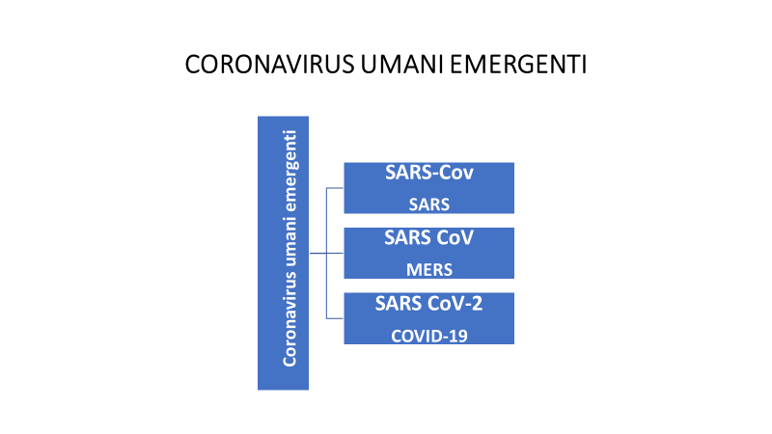

Slide 22
VACCINI ANTICOV-2 ITALIA
Vaccino Comirnaty di Pfizer-BioNtech - è il primo vaccino ad essere stato autorizzato in Unione Europea: il 21 dicembre 2020 dall'Agenzia Europea per i Medicinali (EMA) e il 22 dicembre dall'Agenzia Italiana del Farmaco (AIFA).
Vaccino Moderna - il 6 gennaio è stato autorizzato dall'EMA e il 7 gennaio dall'AIFA .
Vaccino Vaxzevria di AstraZeneca - il 29 gennaio è stato autorizzato dall’EMA e il 30 gennaio dall’AIFA.
Vaccino Janssen (Johnson & Johnson) - è il quarto vaccino autorizzato dall'EMA l'11 marzo e dall'AIFA il 12 marzo 2021 U.E.

Slide 38
VACCINI ANTI-COV 2 TROMBOSI
AstraZeneca: 222 su 34 milioni
Johnson-Johnson: 8 su 7 milioni

Slide 39
VACCINI ANTI COV-2 DURATA IMMUNITA’
Sono ancora molte le risposte che la scienza non riesce a dare sulla protezione conferita dai vaccini. E la ragione è semplice: non c’è stato il tempo per avere questi dati: «gli studi sulle prime persone vaccinate, quelli di fase 3, sono iniziati circa 9 mesi fa ed è quindi impossibile avere dati certi che vadano oltre questo tempo. Quello che sappiamo con certezza è che, a 9 mesi dalla vaccinazione, le persone sono ancora protette. Con il trascorrere del tempo, potremo pian piano spostare questo termine fino a 1 o 2 anni o magari anche oltre»

Slide 40
VACCINO ANTI COV-2 «RICHIAMO»
Che sia dunque necessario un richiamo del vaccino anti Covid sta diventando ormai una certezza. Da mesi gli studiosi si stanno interrogando su questa possibilità, soprattutto in seguito alla circolazione di varianti del virus sempre più contagiose. Di ciò aveva parlato questa mattina anche il virologo americano Anthony Fauci, secondo il quale "un richiamo dei diversi vaccini anti-Covid sarà con tutta probabilità necessario almeno entro 12 mesi da quando si è ricevuta l'immunizzazione primaria, inclusiva della seconda dose". Per l'esperto americano, che ha sintetizzato l'opinione crescente tra molti colleghi e tra le stesse case farmaceutiche, "l'efficacia di questi vaccini non dura tutta la vita ma è di almeno 6 mesi e probabilmente ben di più, perciò ritengo che un ‘booster', ossia un richiamo rafforzante, sarà dovuto entro più o meno un anno dal primo"continua su: https://www.fanpage.it/attualita/come-funzionera-e-per-chi-sara-la-terza-dose-del-vaccino-covid/https://www.fanpage.it/

Slide 41
VACCINAZIONE ANTI-CoV2 CROSSING VACCINALE
Il cosiddetto crossing vaccinale, ovvero il richiamo fatto con un farmaco diverso rispetto a quello della prima dose, è una pratica che in Italia è stata recentemente ufficializzata - con l’approvazione del Cts, ma anche di Aifa ed Ema - per impedire agli under 60 una doppia inoculazione con AstraZeneca. In altre nazioni, però, è un metodo utilizzato da tempo. Diversi anche gli studi che ne attestano sicurezza e validità

